Slide 1
درس چهاردهم
مولوی
غزلیات شمس

Slide 2
مولوی: مولانا جلال‌الدّین محمّدِ بلخی، مشهور به مولوی، شاعر بزرگ قرن هفتمِ هجری قمری است. وی در سال ۶۰۴ هـ .ق در بلخ زاده شد. پدر وی بهاءالدّین که از علما و صوفیان بزرگِ زمان خود بود، به سببِ رنجشی که بین او و سلطان محمّدِ خوارزمشاه پدید آمده بود، از بلخ بیرون آمد و بعد از مدّتی سیر و سیاحت، به قونیه رفت. مولانا بعد از فوتِ پدر، تحت تعلیمات برهان‌الدّین محقّق ترمذی قرار گرفت. ملاقات وی با شمس تبریزی در سال ۶۴۲ هـ .ق، انقلابی در وی پدید آورد که موجب ترکِ مسندِ تدریس و فتوایِ وی شد و به مراقبتِ نفس و تذهیبِ باطن پرداخت. وی در سال ۶۷۲ هـ . ق. در قونیه وفات یافت. از آثار او می‌توان به مثنویِ معنوی، دیوان غزلیات یا کلیاتِ شمس، رباعیات، مکاتیب، فیه مافیه و مجالسِ سبعه اشاره کرد.

Slide 3
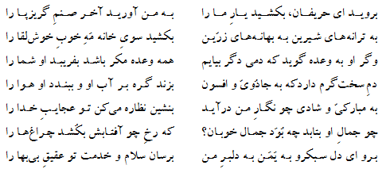
عقیق بی بها

